Slide 1


基于盘古50K开发板的
图像采集与AI识别系统
答辩队伍：CICC2111 果宝特攻队

Slide 2
https://www.ypppt.com/
PART 1
项目完成情况
目 录
PART 2
系统架构
CONTENT
PART 3
关键技术
PART 4
性能指标
PART 5
应用前景
PART 6
作品展示

Slide 3
01
项目完成情况

Slide 4
项目完成度
赛提要求 | 完成情况
一路源端视频的采集 | 已完成
一路视频回环输出 | 已完成
与PC的数据交互与展示 | 已完成
目标检测模型设计，训练， 优化 | 已完成
其他工作完成情况
实现了两路摄像头、一路HDMI与一路光口 共计四路源视频采集 | 超额完成
完成了四路视频的缩放拼接，并回环输出 | 超额完成
完成了对四路视频源的选通以及边缘检测 | 超额完成
通过网口 + 串口与windows平台上位机进行数据交互 | 超额完成
通过PCIe向Linux平台上位机进行视频传输 | 超额完成
挂载玄铁E902软核进行任务切换调度 | 超额完成
一个系统 两种上位机 三条数据交互通路 四路数据源采集！

Slide 5
项目亮点
四路数据源采集以及三种数据交互方式
01
项目实现了丰富的接口功能，完成了HDMI、光口、双目摄像头共计四路的数据源采集，经过缩放拼接后再通过网口以及PCIe将视频数据发送至上位机端进行图像显示与AI识别，同时上位机与FPGA也可以通过串口进行数据交互。
实现数据源选通以及边缘检测
02
项目利用仲裁算法实现了对四路数据源的任意选通放大，同时添加sobel算法从而硬件实现了图像的边缘检测，使得该项目拥有更多的实际应用功能以及更广泛的应用场景。
挂载玄铁E902软核
03
项目实现了Soc系统搭建，采用了兼容RISC-V指令集架构的玄铁E902软核，利用其两级极简流水、可选配安全执行环境和资源成本可调等特点，进一步增加项目工程的可扩展性、丰富功能，多样化以适应更多应用场合。

Slide 6
02
系统架构

Slide 7
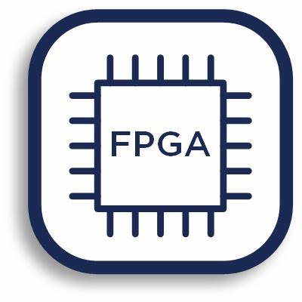





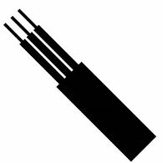
系统架构——三大子系统
输入视频采集端
FPGA端
上位机端
双目摄像头
E902
上位机显示
HDMI
光口
回环显示
图像识别

Slide 8

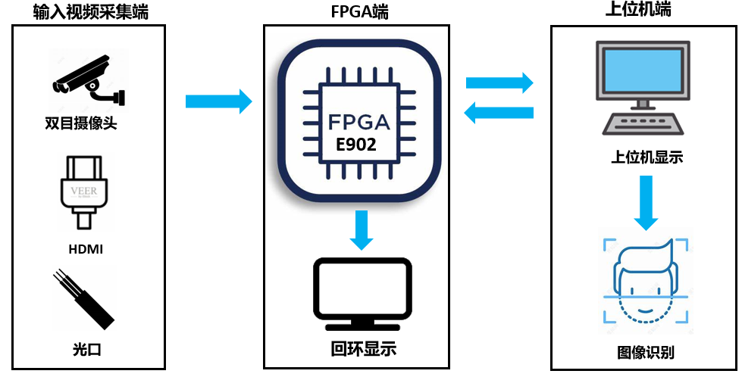
系统架构——四路数据源获得
从FPGA
摄像头1和摄像头2
从
光口
HDMI
上位机端
E902
回环显示
摄像头3和摄像头4
主FPGA

Slide 9
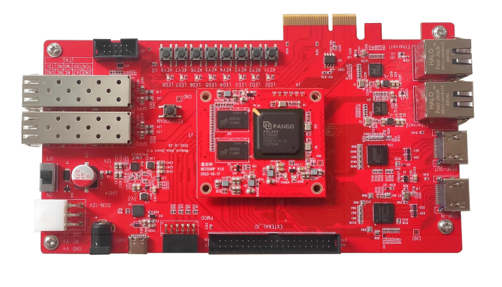
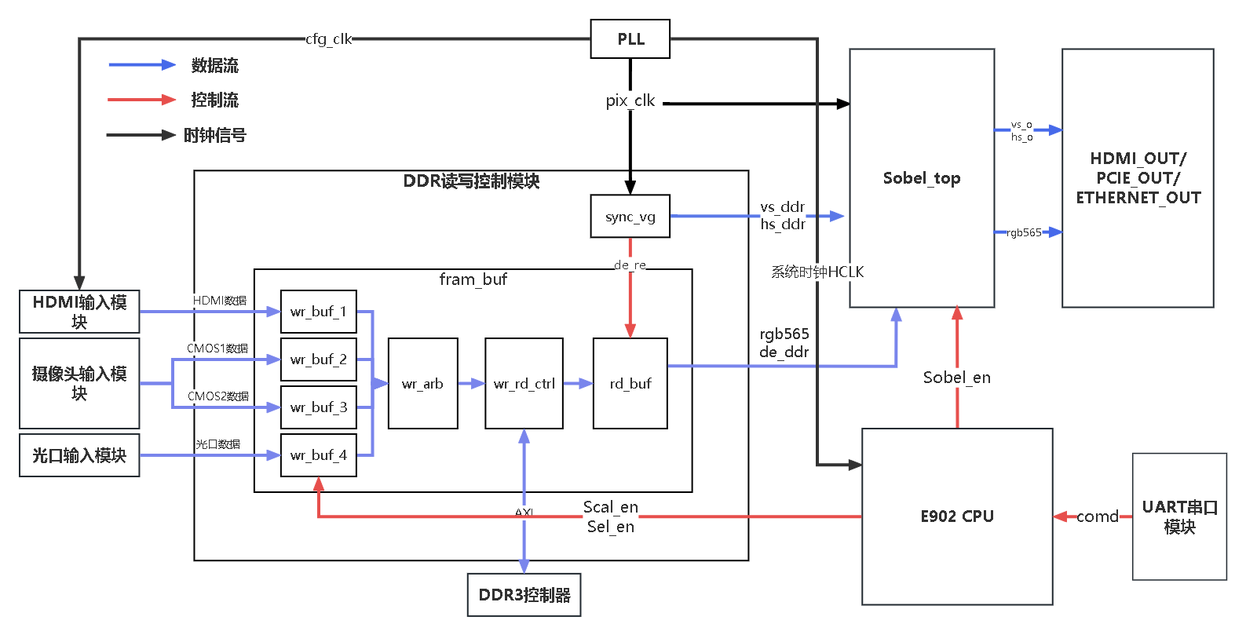
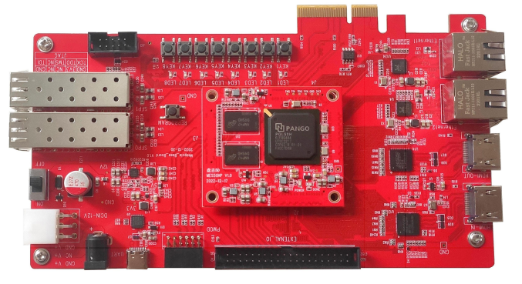
系统架构——FPGA端数据流
上位机端
回环输出
输入视频采集端
上位机端
主FPGA

Slide 10
系统架构——回环 & 传输至上位机
FPGA端
上位机端
网口
PCIe
E902
串口
上位机显示
HDMI
YOLOv5
回环显示
图像识别

Slide 11
03
关键技术

Slide 12
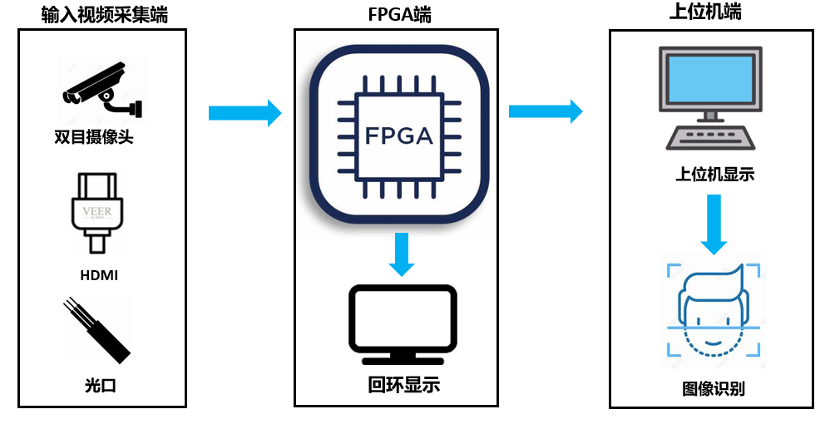
技术要点
E902软核挂载与边缘检测的硬件实现
DDR写入仲裁算法的选择
视频传输与显示的实现

Slide 13
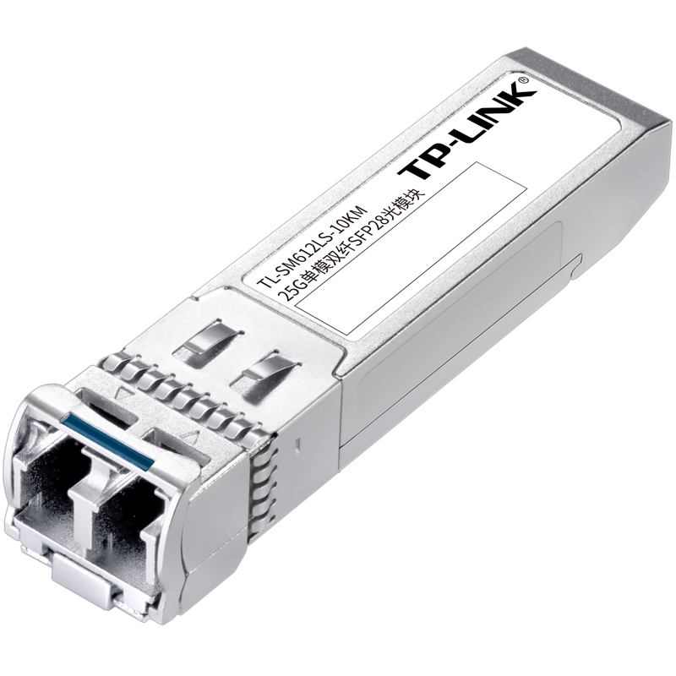
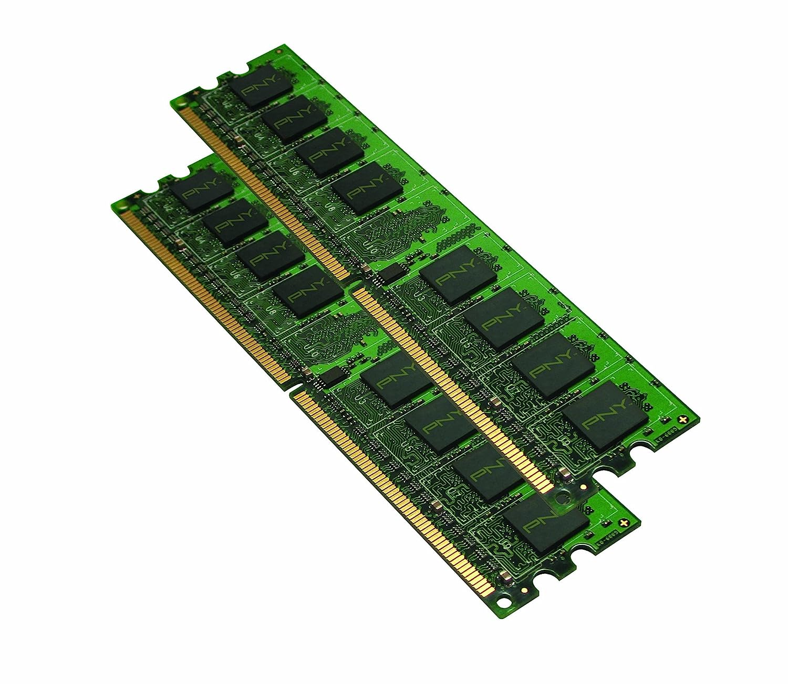
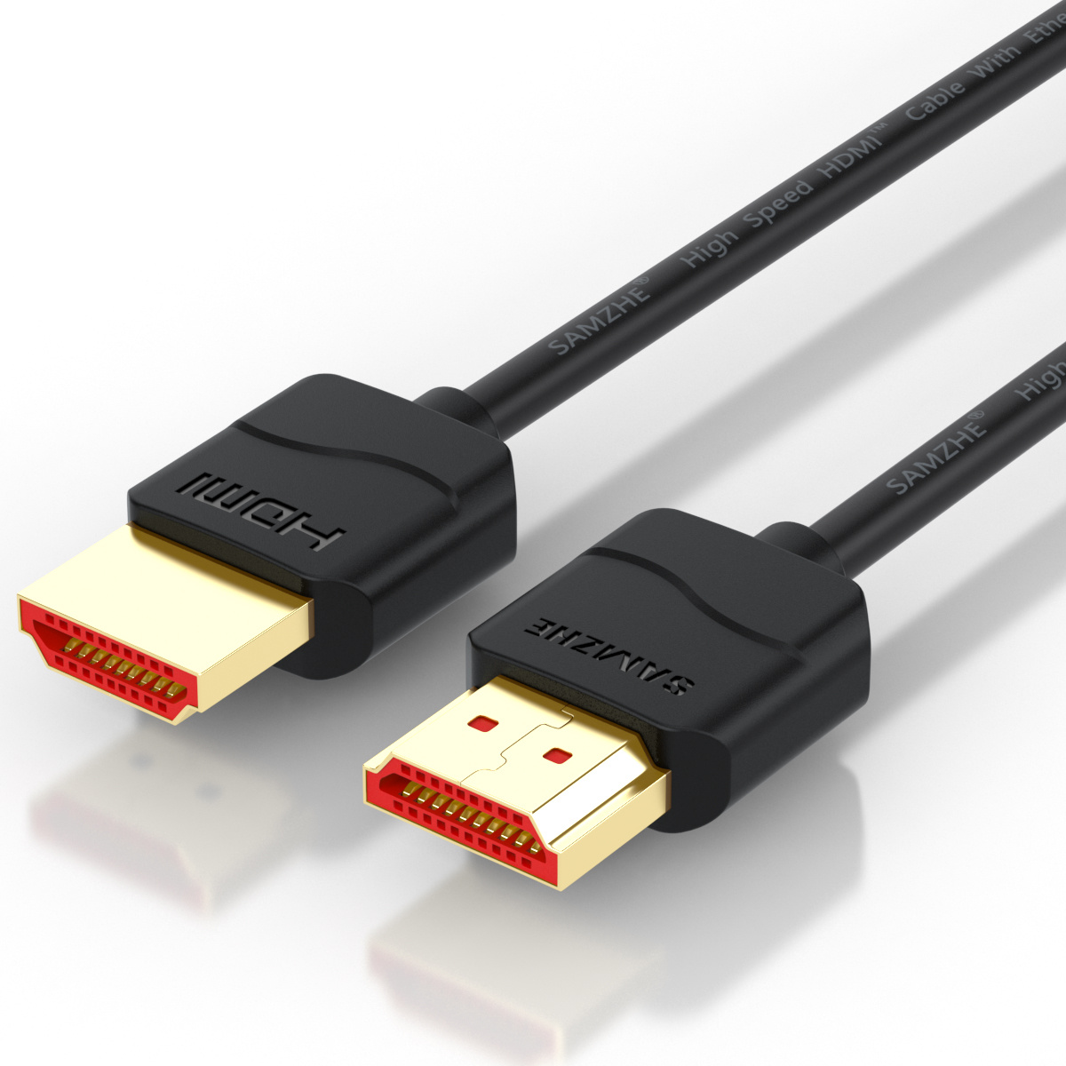
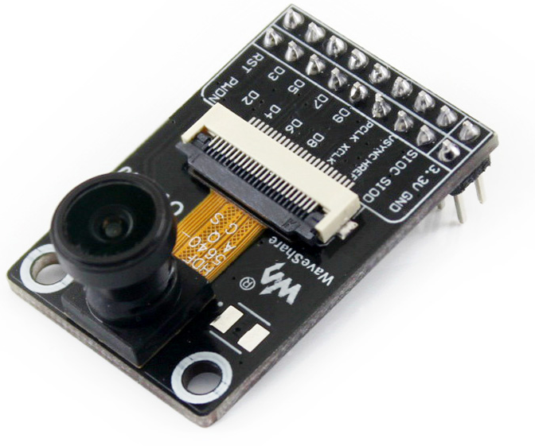
① DDR写入仲裁算法的选择问题
问题：由于项目实现的接口种类丰富但各个接口的传输速率不同而DDR的接口速率又是有
限的，因此必须对视频源数据的输入加入仲裁器。
fast
光纤接口
DDR AXI接口
HDMI接口
摄像头接口
slow

Slide 14
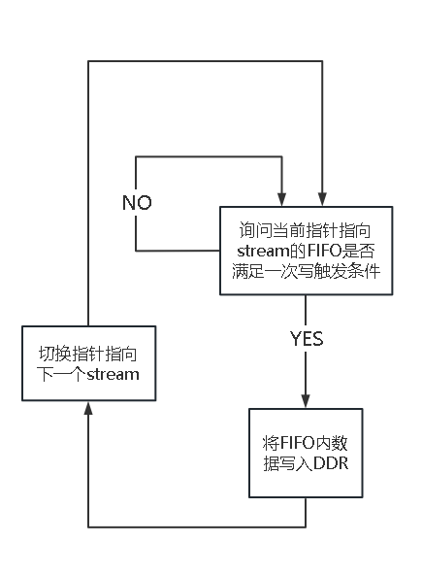
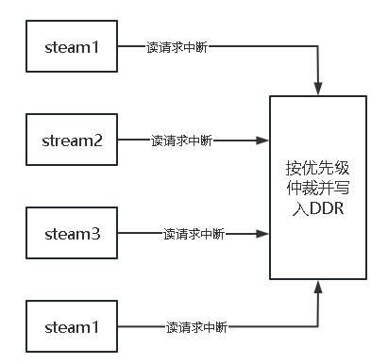

轮询 or 中断 ?
仲裁器 to 输入源
输入源 to 仲裁器

Slide 15
②E902软核挂载——软核对比
软核类型 | 软核特点 | 挂载可行性
M1-Cortex | M1-Cortex核具有轻量级、低功耗等特点，但不开源令其广泛使用受到局限。 | 低
蜂鸟E203 | 使用RISC-v开放指令架构，可扩展、灵活，但开发平台局限。 | 低
玄铁E902 | 兼容Risc-v开放指令架构，开源，且提供功耗检测、动态调频、安全访问接口可供使用，可扩展性强大！ | 高

Slide 16
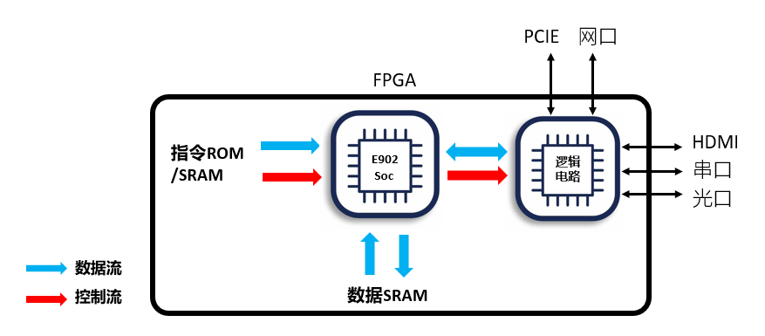
②E902软核挂载——E902软核功能
应用程序
JTAG端口
m0端口
m2端口
m2端口

Slide 17
问题：由于PCIE，网口，HDMI等外设模块占据板上存储资源ip DRM以达到80%，继续挂载E902软核会超出DRM上限。
②E902软核挂载——软核优化
解决方案：
1.简化软核功能，缩减软核SRAM开销；减少软件工程代码量，缩减ROM；
2. SRAM 不再采用有限ip DRM资源开设，而是采用逻辑资源搭建；
3.手动修改汇编指令，省去没用到的文件配置指令块，直接跳入main函数，既减少了ROM空间需求，也可以节省SRAM空间。

Slide 18
②边缘检测的硬件实现
算法类型 | 算法特点 | 实现可行性
Canny算法 | 算法的多阶段处理可以提供更高质量的边缘检测结果，能够检测到更细微的边缘和弯曲区域，同时有效地抑制图像中的噪声，也因此该算法需要更多的计算资源和更长的计算时间 | 低
Sobel算法 | 基本的卷积算法使得实现算法所需的硬件资源相对较少，并且计算量相对较小从而计算速度快，适用于实时性要求的场景，但该算法在边缘细节和弯曲区域检测方面质量不足 | 高
算法实现：
1.Sobel算法通过卷积操作来检测图像中的边缘。需要实现两个3x3的卷积核，一个用于水
平方向边缘检测，另一个用于垂直方向边缘检测。
2.在图像上滑动这些卷积核，对于每个像素，计算其水平和垂直方向的卷积结果的幅值，
然后将这两个幅值的平方和开方，得到每个像素的边缘强度。
3.为了得到明显的边缘，再对边缘强度进行阈值处理。高于阈值的像素将被标记为边缘，
低于阈值的像素将被抑制。最后将阈值处理后的结果输出便可的得到最后的边缘检测图
像。

Slide 19
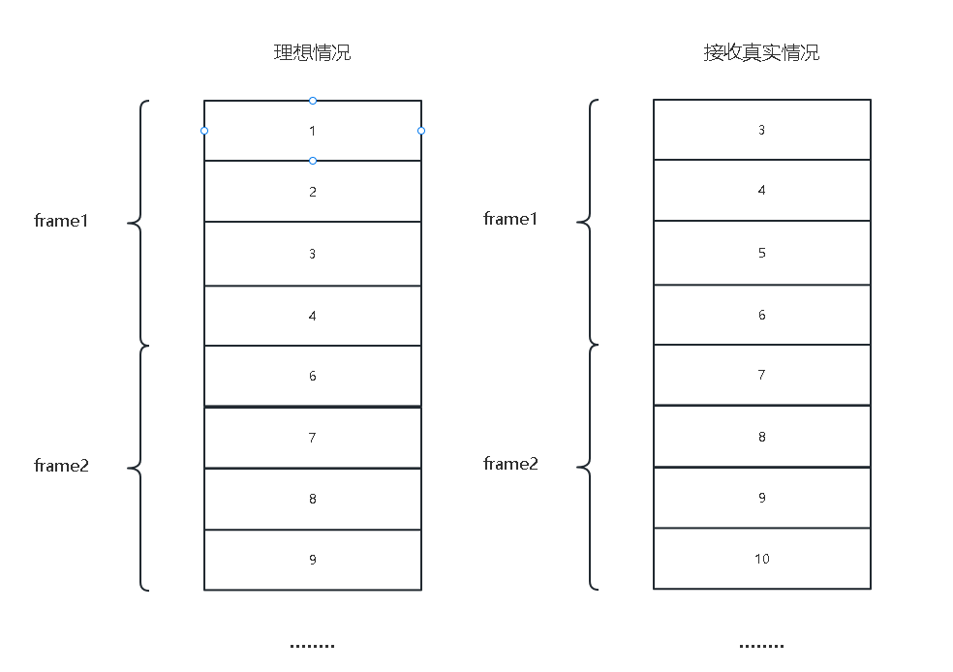
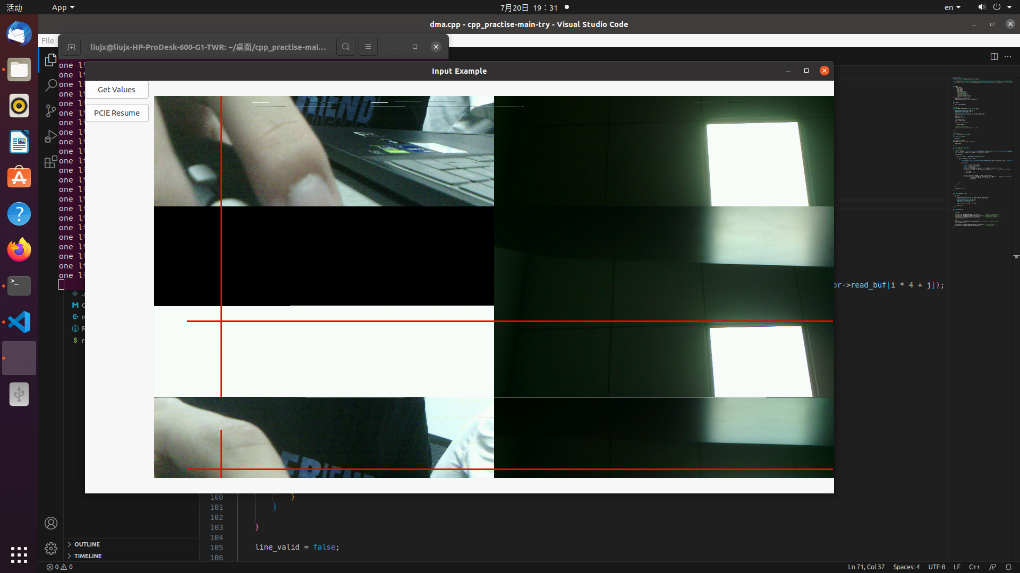
问题一：FPGA-PC系统间视频传输帧同步问题
③视频传输与显示的问题
问题起因：FPGA与PC上位机开启顺序问题或者FPGA的突然复位。

Slide 20
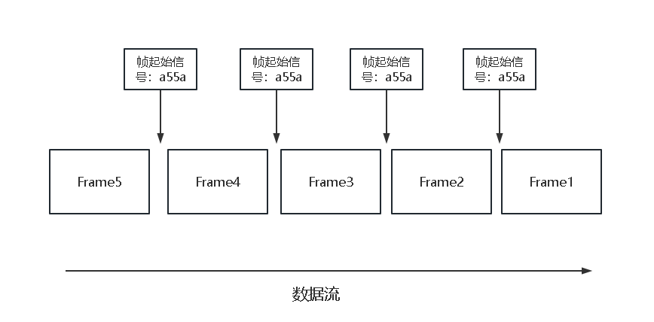
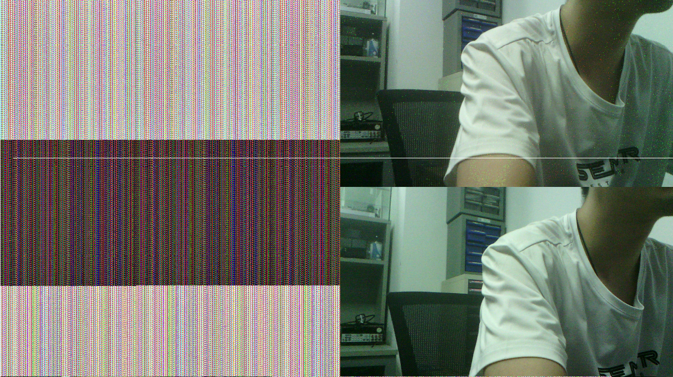
FPGA-PC系统间视频传输帧同步问题
解决方案：向数据流中插入帧起始信号
解决后的正常图像

Slide 21
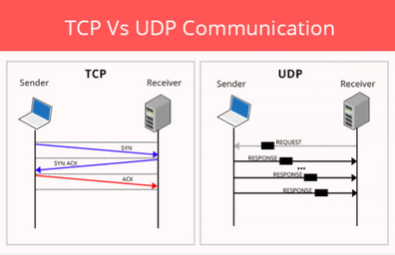
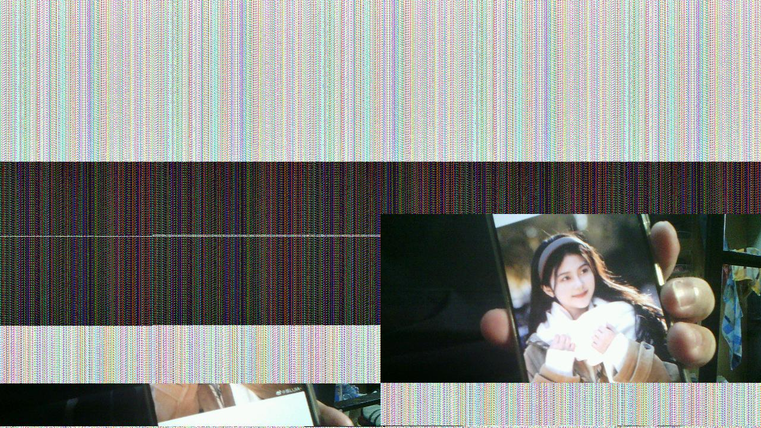
问题二： UDP传输协议的丢包问题
③视频传输与显示的问题
问题起因：UDP：面向无连接 速率快 不可靠
TCP：面向有连接 速率慢 可靠

Slide 22
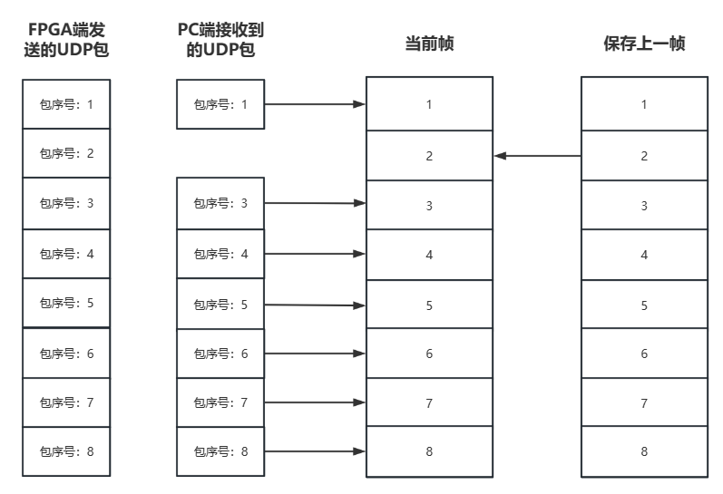
针对UDP丢包的算法解决方案
FPGA端：将一帧图像（1280 * 720）分 1440 个数据包发送，并对每一个数据包添加包头 —— 4个字节的数据包序号
PC端：上位机依据接收到数据包的包序号将其填充至一帧图像的相应位置，如果出现UDP丢包问题，则将丢失数据包相应的图像位置上用上一帧图像对应位置的数据代替，实现类似插帧效果
两个frame_buffer用于存储上一帧与当前帧数据

Slide 23
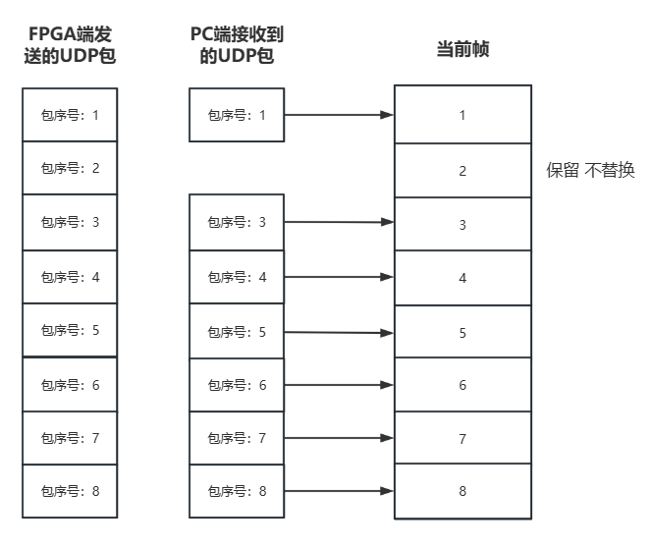
针对UDP丢包的算法解决方案
FPGA端：将一帧图像（1280 * 720）分 1440 个数据包发送，并对每一个数据包添加包头 —— 4个字节的数据包序号
PC端：上位机依据接收到数据包的包序号将其填充至一帧图像的相应位置，如果出现UDP丢包问题，则将丢失数据包相应的图像位置上用上一帧图像对应位置的数据代替，实现类似插帧效果
一个frame_buffer用于存储上一帧数据，当前帧到来后替换相应位置数据

Slide 24
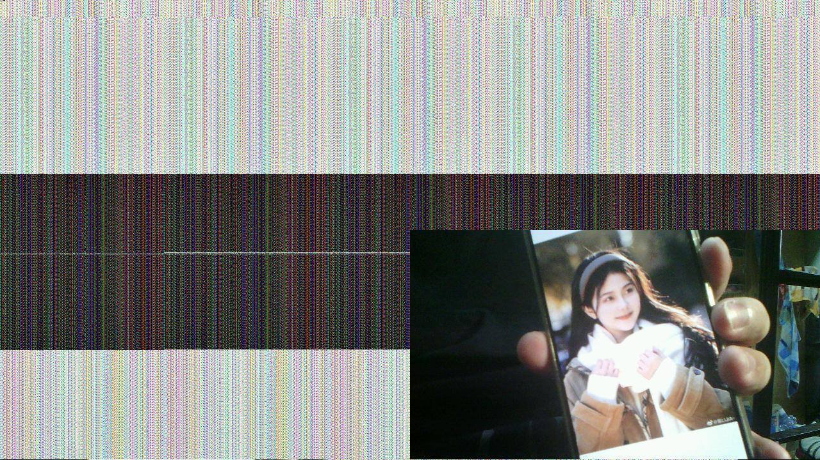
针对UDP丢包的算法解决方案
FPGA端：将一帧图像（1280 * 720）分 1440 个数据包发送，并对每一个数据包添加包头 —— 4个字节的数据包序号
PC端：上位机依据接收到数据包的包序号将其填充至一帧图像的相应位置，如果出现UDP丢包问题，则将丢失数据包相应的图像位置上用上一帧图像对应位置的数据代替，实现类似插帧效果
处理丢包后的图像

Slide 25
04
性能指标

Slide 26
板上的资源使用
逻辑资源 | 使用量 | 总量 | 使用占比
LUTs | 22217 | 42800 | 51.91%
REGs | 14117 | 64200 | 21.99%
DRM | 128.5 | 134 | 95.90%
I/O | 166 | 296 | 56.08%

Slide 27
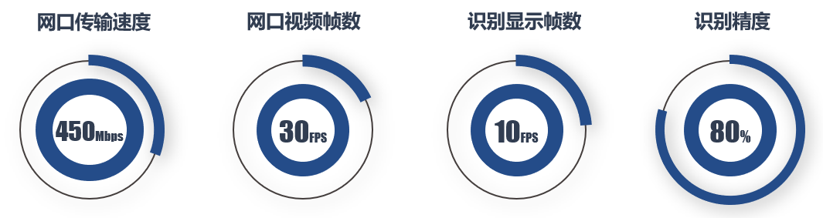
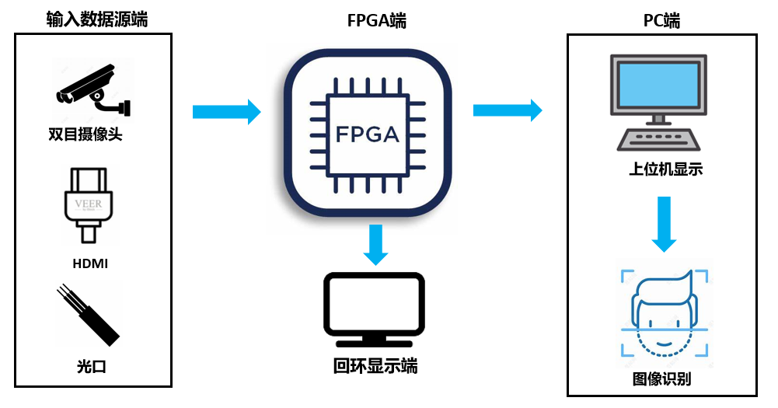
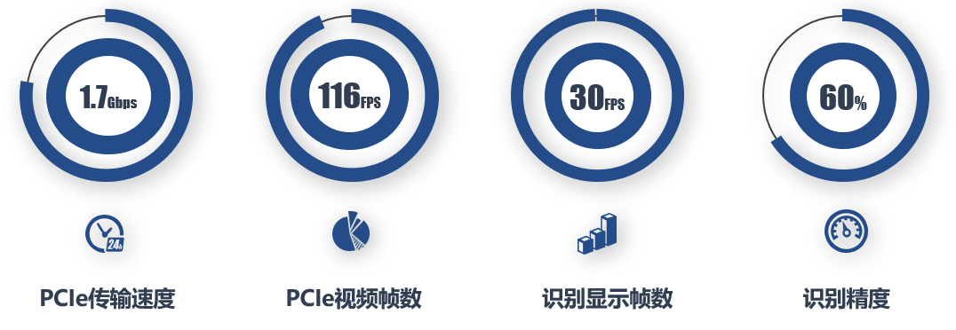
传输性能指标
网口传输
PCIe传输

Slide 28
05
应用前景

Slide 29

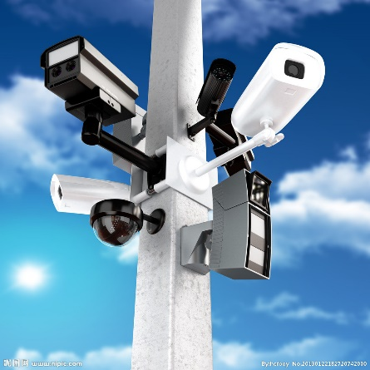
应用前景
边缘检测与计算机视觉
边缘检测可以用于提取图像中的纹理和形状特征，因此可以作为图像预处理加快AI的识别速度以及AI的检测精度；同时边缘检测的特征提取功能加之FPGA的众多接口与可编程性，也可以应用于自动驾驶与机器人导航的实现之中。
Soc系统与摄影系统
得益于玄铁E902软核多接口与可扩展性以及FPGA的图像采集功能，我们可以将该系统应用于智能交通系统的监控管理与医疗影像处理等领域；同时在软核上再加入拍照与SD卡存储功能，则该系统甚至可以成为一个轻量化的摄影相机。

Slide 30
06
作品展示

Slide 31
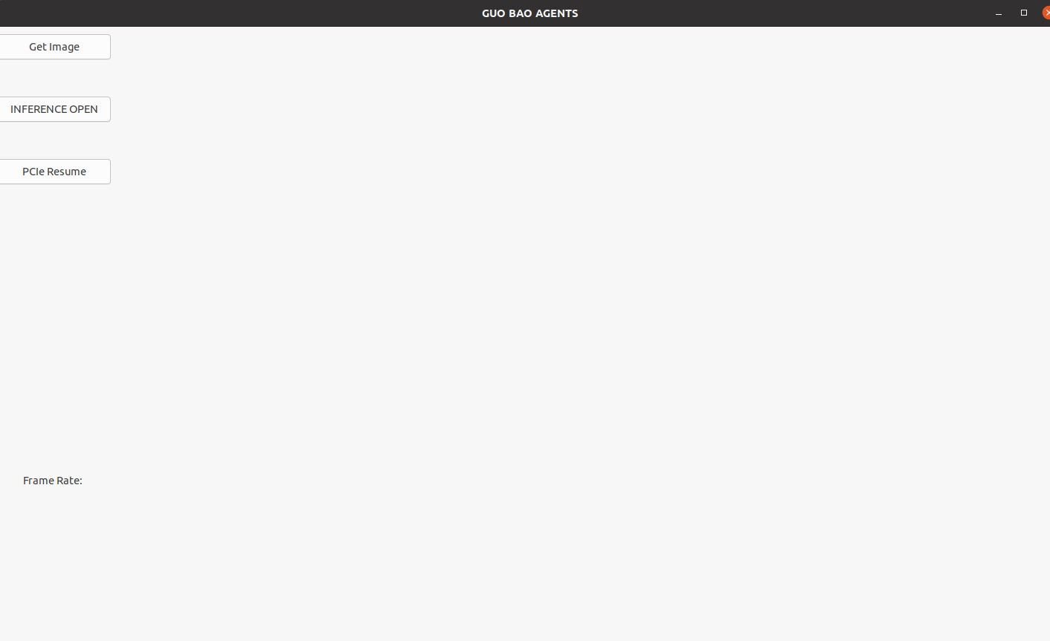
作品展示
展示一
PCIe传输与AI实时识别演示
四路视频源采集以及缩放拼接与回环显示；
利用软核控制视频源选通与边缘检测；
通过PCIe将视频传输至上位机并显示；
利用AI进行实时识别与显示。
AI识别结果显示区

Slide 32
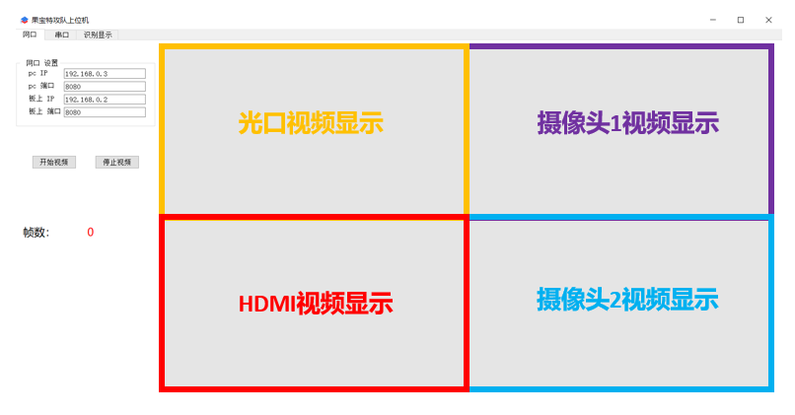
作品展示
展示二
四路视频源及网口传输演示
包含光口的四路视频源采集以及缩放拼接，并通过HDMI回环输出；
通过网口将视频传输至上位机并显示；
网口视频的记录与回放；
串口的数据交互。

Slide 33
感谢您的指导

